Slide 1


Freestyle Canada
2026 Annual General Meeting
Assemblée générale annuelle 2026

Slide 2


Agenda
1. Welcome
4. Financial Report
• Land acknowledgement
• Voting procedures
• Call to order
• Approval of agenda
• Roll call & certification of proxies
• Proof of notice
• Approval of previous AGM minutes
• Audited financial statements
• Auditor's report
• Appointment of auditor
5. Board Elections
• Appointment of Elections Officer
• Nominating Committee report
Election of Directors
2. CEO Operational Report
6. Other Business
• Organizational outlook
• Strategic priorities
• Priorities for 2026-27
• Resolutions / motions
• Questions & discussion
3. Board Governance Report
7. Adjournment
• Governance highlights
• Board composition & succession
• Outgoing director recognition
FREESTYLE CANADA | ANNUAL GENERAL MEETING
Notes:
Brian

Slide 3
Ordre du jour
1. Ouverture
4. Rapport financier
• Reconnaissance territoriale
• Procédures de vote
• Ouverture de l’assemblée
• Adoption de l’ordre du jour
• Appel nominal et certification des procurations
• Preuve de l’avis de convocation
• Adoption du procès-verbal de l’AGA précédente
• États financiers audités
• Rapport de l’auditeur
• Nomination de l’auditeur
5. Élections au conseil d’administration
• Nomination du responsable des élections
Rapport du Comité des nominations
Élection des administrateurs
2. Rapport opérationnel de la chef de la direction
6. Affaires nouvelles
• Perspectives de l’organisation
• Priorités stratégiques
• Priorités pour 2026-27
• Résolutions / motions
• Questions et discussion
7. Levée de l’assemblée
3. Rapport sur la gouvernance du conseil
• Travaux de gouvernance réalisés
• Composition du conseil
• Reconnaissance des administrateurs sortants
FREESTYLE CANADA | ASSEMBLÉE GÉNÉRALE ANNUELLE
Notes:
Brian

Slide 4

Land Acknowledgement
Freestyle Canada acknowledges that we operate on the traditional territories of Indigenous Peoples across Turtle Island, the land now known as Canada.
We recognize the longstanding relationships between these lands and the First Nations, Inuit, and Métis Peoples, who have stewarded them for thousands of years. Their deep connection to the land, water, and air continues to guide and inspire us as we engage in sport on these territories.
En tant qu’organisme national, nous nous engageons à faire progresser la réconciliation en favorisant le respect, l’inclusion et la compréhension au sein de notre sport et au-delà.
Freestyle Canada s’efforce de faire en sorte que ses actions reflètent cette reconnaissance par le biais de partenariats significatifs et d’apprentissages continus.
FREESTYLE CANADA | ASSEMBLÉE GÉNÉRALE ANNUELLE
Notes:
Jess

Slide 5

Canadian Freestyle Ski Association
Association Canadienne de ski acrobatique
Overview of Webinar & Voting Procedures
Compte-rendu du Webinar et procedures du vote
FREESTYLE CANADA | ASSEMBLÉE GÉNÉRALE ANNUELLE
Notes:
Peter

Slide 6

Canadian Freestyle Ski Association
Association Canadienne de ski acrobatique
Call to Order
Ouverture de l’assemblée
FREESTYLE CANADA | ASSEMBLÉE GÉNÉRALE ANNUELLE
Notes:
Brian

Slide 7

Canadian Freestyle Ski Association
Association Canadienne de ski acrobatique
Review and Approval of Agenda
Examen et approbation de l'ordre du jour
Moved by: ______
Seconded by: ______
Carried: ______
FREESTYLE CANADA | ASSEMBLÉE GÉNÉRALE ANNUELLE
Notes:
Brian

Slide 8

Canadian Freestyle Ski Association
Association Canadienne de ski acrobatique
Calling of Role & Certifying of Proxies
Appel nominal et attestation des procurations
FREESTYLE CANADA | ASSEMBLÉE GÉNÉRALE ANNUELLE
Notes:
Brian

Slide 9
Designated Voting Delegates
Province/Territory | Voting Delegate
Yukon | Nick Hull
British Columbia | Josh Dueck
Alberta | Jeremy Cooper
Saskatchewan | John Shurniak
Manitoba | Scott Jones
Ontario | Eli Budd
Quebec | Sophie Lafrance
Nova Scotia | Shane de Rooy
FREESTYLE CANADA | ASSEMBLÉE GÉNÉRALE ANNUELLE
Notes:
Brian

Slide 10
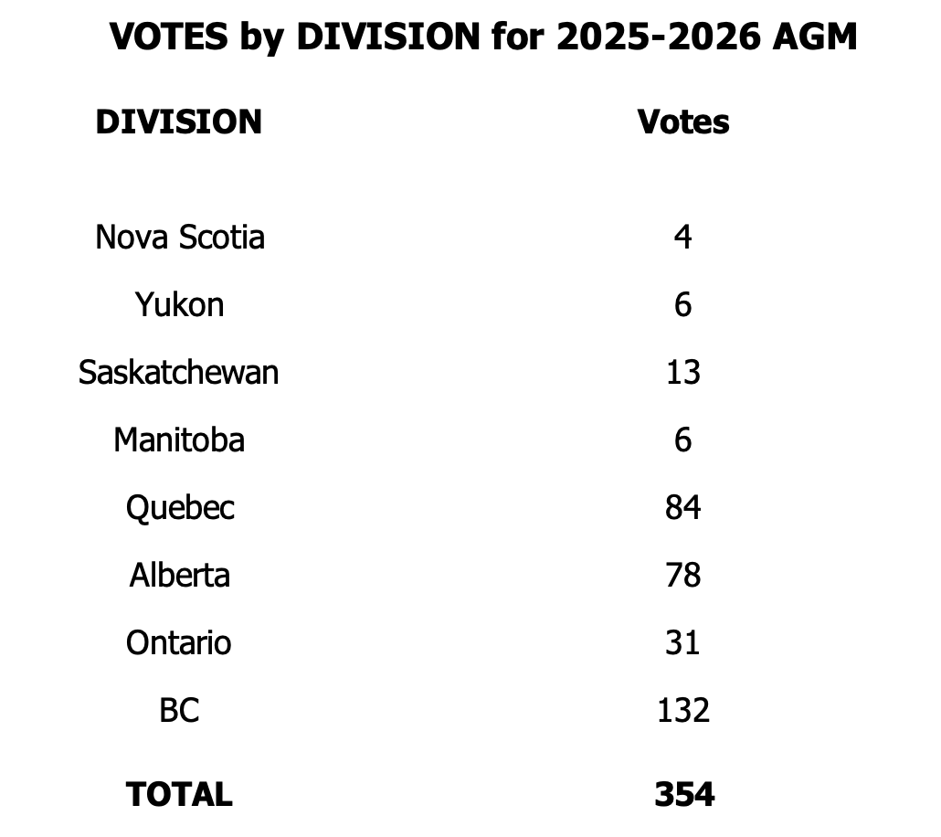
Total # of Votes 354
Simple Majority/Majorite Simple 178
2/3 Majority/Majorite 236
FREESTYLE CANADA | ASSEMBLÉE GÉNÉRALE ANNUELLE
Notes:
Brian

Slide 11
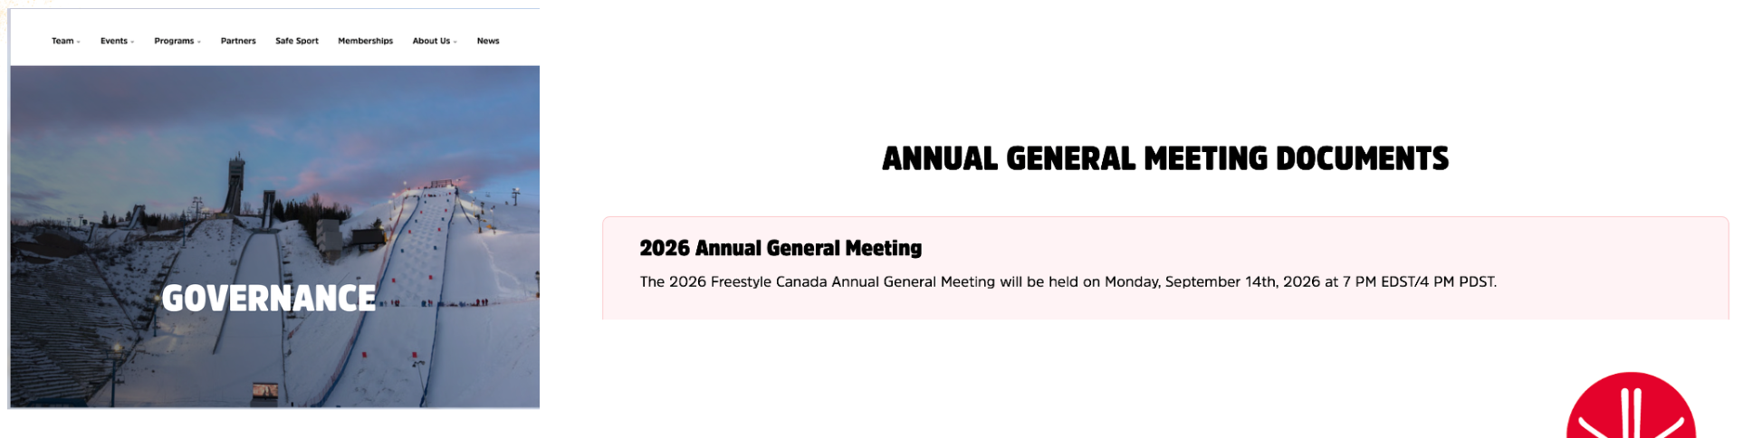

Proof of Notice of Meeting
Preuves des avis de réunion ou des renonciations à l'avis
Original Notice / Avis original: June 6, 2026 / 6 juin 2026
Posted to the Freestyle Canada website – Governance
Affiché sur le site Web de Freestyle Canada – Gouvernance
2026 Annual General Meeting Documents / Documents de l’Assemblée générale annuelle 2026
Notes:
Brian

Slide 12
Canadian Freestyle Ski Association
Association Canadienne de ski acrobatique
Approval of Minutes of 2025 AGM
Approbation du procès-verbal de l'AGA 2025
FREESTYLE CANADA | ASSEMBLÉE GÉNÉRALE ANNUELLE
Notes:
Brian

Slide 13


Operational Report from the CEO
Rapport opérationnel Du CEO
Peter Judge
FREESTYLE CANADA | ASSEMBLÉE GÉNÉRALE ANNUELLE
Notes:
Peter

Slide 14
Operational Report from the CEO
Rapport opérationnel Du CEO
Organizational Outlook
Building on the momentum of the Olympic cycle
Maintaining a strong, sustainable national sport system
Strategic Focus
High Performance & athlete development
Strengthening the national pathway and membership
Growing partnerships, brand and revenue opportunities
Organizational and financial sustainability
Looking Ahead: 2026–27
Align resources with strategic priorities
Invest in system development and growth
Strengthen collaboration across the freestyle community
FREESTYLE CANADA | ASSEMBLÉE GÉNÉRALE ANNUELLE
Notes:
Peter

Slide 15
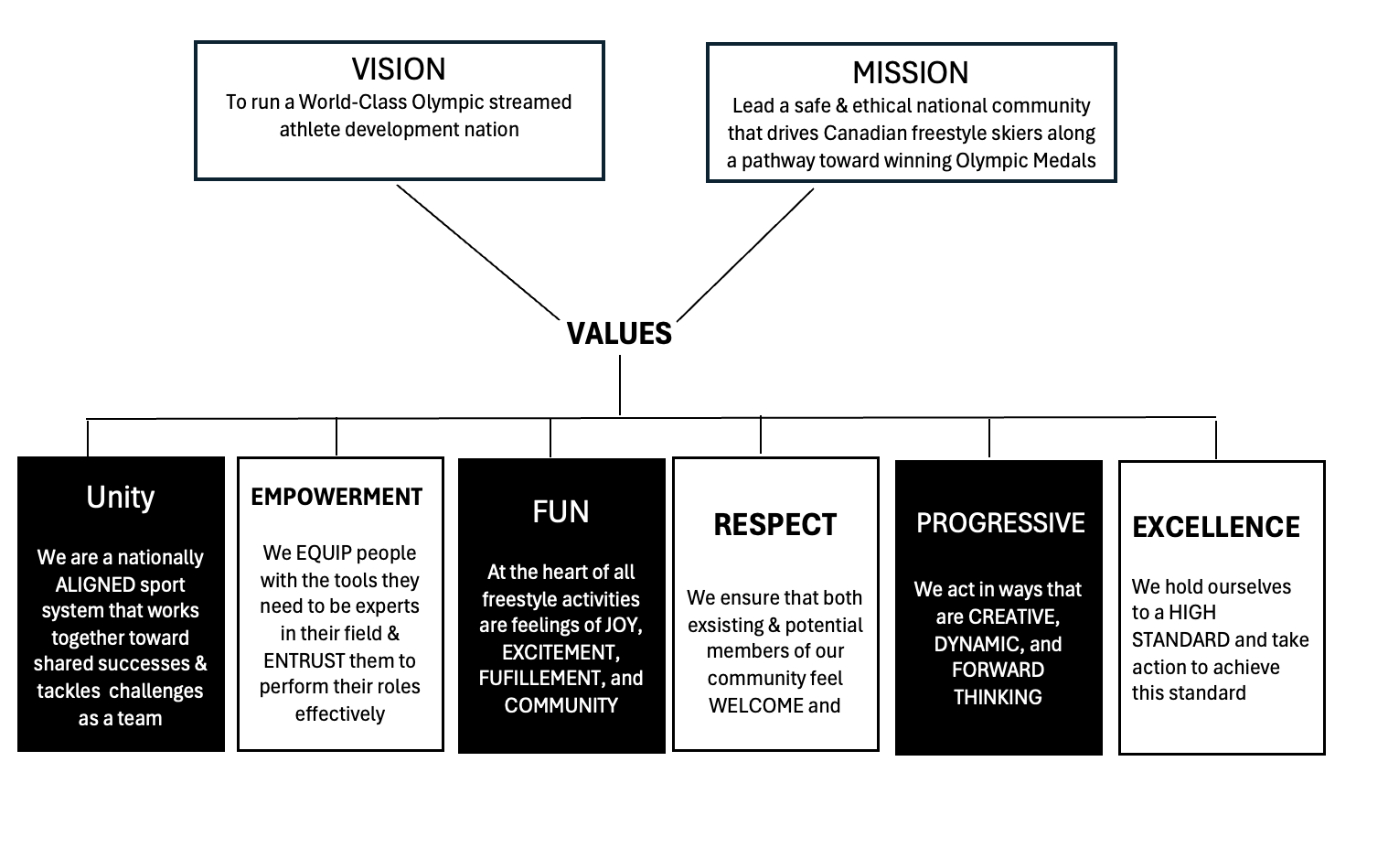
Building Alignment Through Purpose & Vision
To achieve we must build an aligned, inclusive and sustainable national sport system
Notes:
PEter

Slide 16
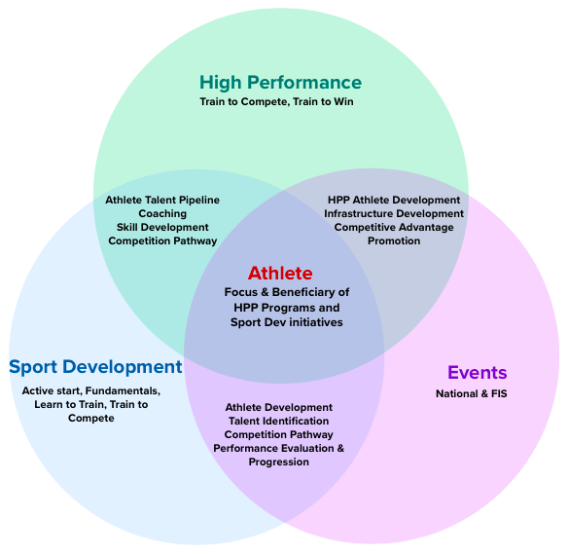


Mission: Drive Canadian Freestyle Skiers Along a Pathway Toward Winning Olympic Medals
Marketing & Sponsorship
Operations
Membership
Finance
Notes:
PEter

Slide 17
Governance Report from the Board of Directors
Rapport des activités du conseil d’adminstration
Brian Anderson
FREESTYLE CANADA | ASSEMBLÉE GÉNÉRALE ANNUELLE
Notes:
Peter

Slide 18
Governance Report
Rapport des activités du conseil d’adminstration
Strong year of governance work: continued focus on strengthening Freestyle Canada’s governance framework and Board practices.
Governance Policy Manual: significant work completed to formalize and clarify Board roles, responsibilities, committees and governance processes.
Board oversight: continued focus on strategic oversight, organizational sustainability and supporting Freestyle Canada as we move into the next phase of the four-year business cycle.
Board succession: succession and recruitment have been an important focus; the Nominating Committee completed its process for the upcoming Board vacancies. Mark Bobyn will report on this separately during the election portion of the AGM.
Looking ahead: continue strengthening Board effectiveness, governance practices and alignment with Freestyle Canada’s strategic priorities.
Outgoing Athlete Director: recognize and thank Justine Ally for her service, expertise and contribution to Freestyle Canada.
FREESTYLE CANADA | ASSEMBLÉE GÉNÉRALE ANNUELLE
Notes:
Brian

Slide 19
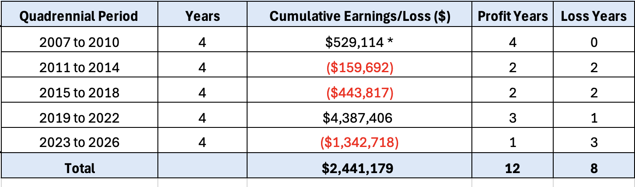
Quadrennial Performance Summary
* No data for 2007-2008 but surplus
Notes:
Brian

Slide 20
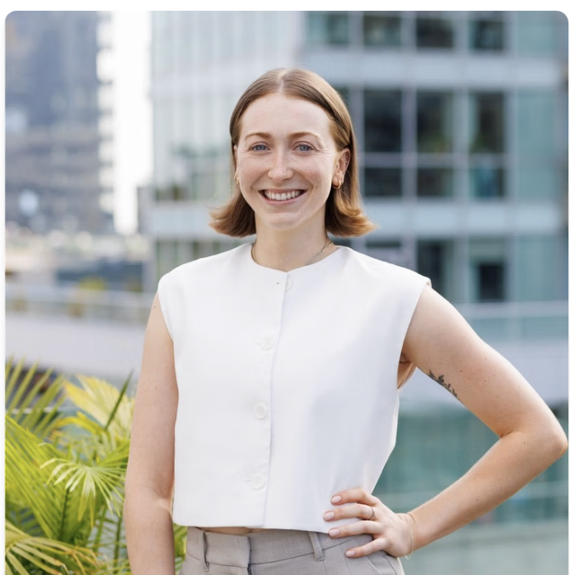
Recognizing our Outgoing Directors
Reconnaissance de nos administrateurs sortants
Athlete Director/Administrateur représentant les athletes:
Justine Ally
FREESTYLE CANADA | ASSEMBLÉE GÉNÉRALE ANNUELLE
Notes:
Brian

Slide 21
Presentation of the Financial Statements
Présentation des états financiers
Stephanie Hutchinson
FREESTYLE CANADA | ASSEMBLÉE GÉNÉRALE ANNUELLE
Notes:
Brian

Slide 22
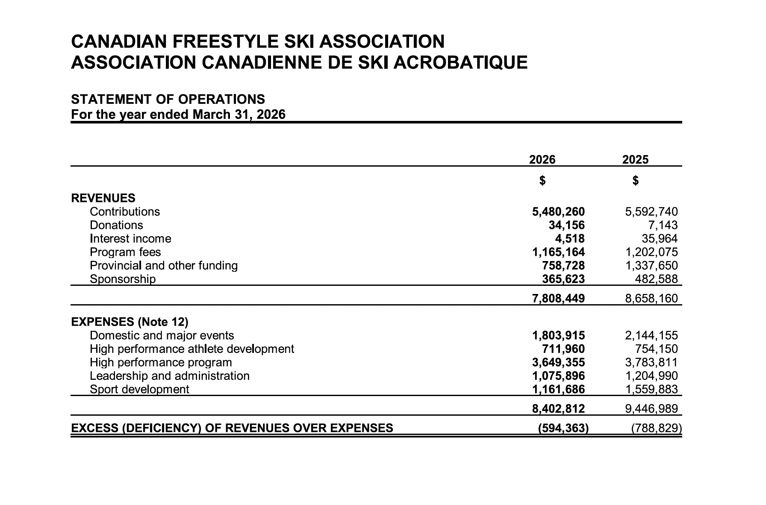
Notes:
Stephanie

Slide 23
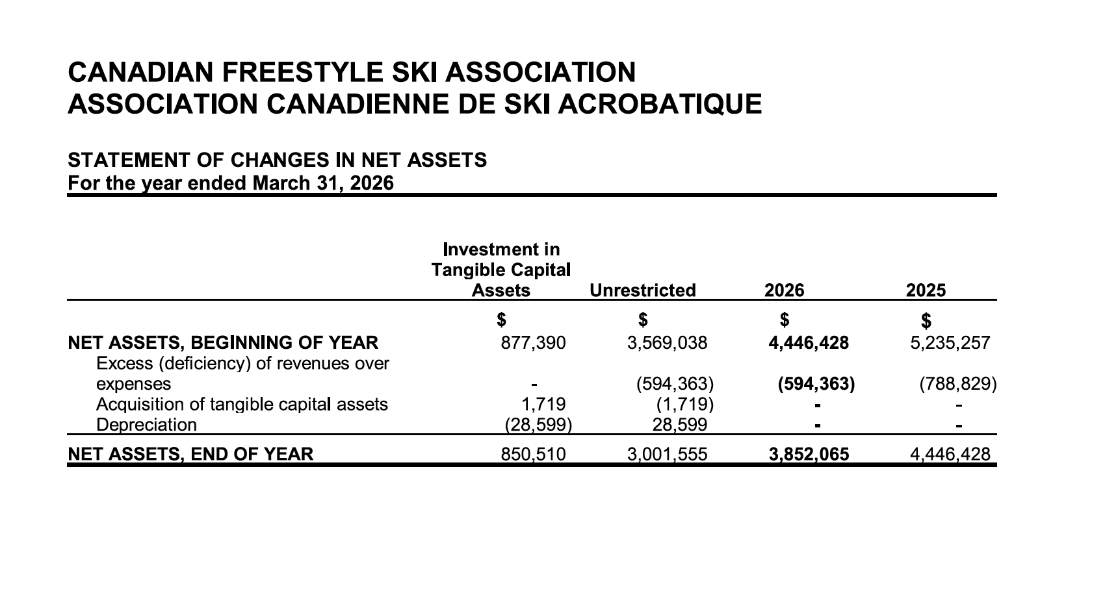
Notes:
Stephanie

Slide 24
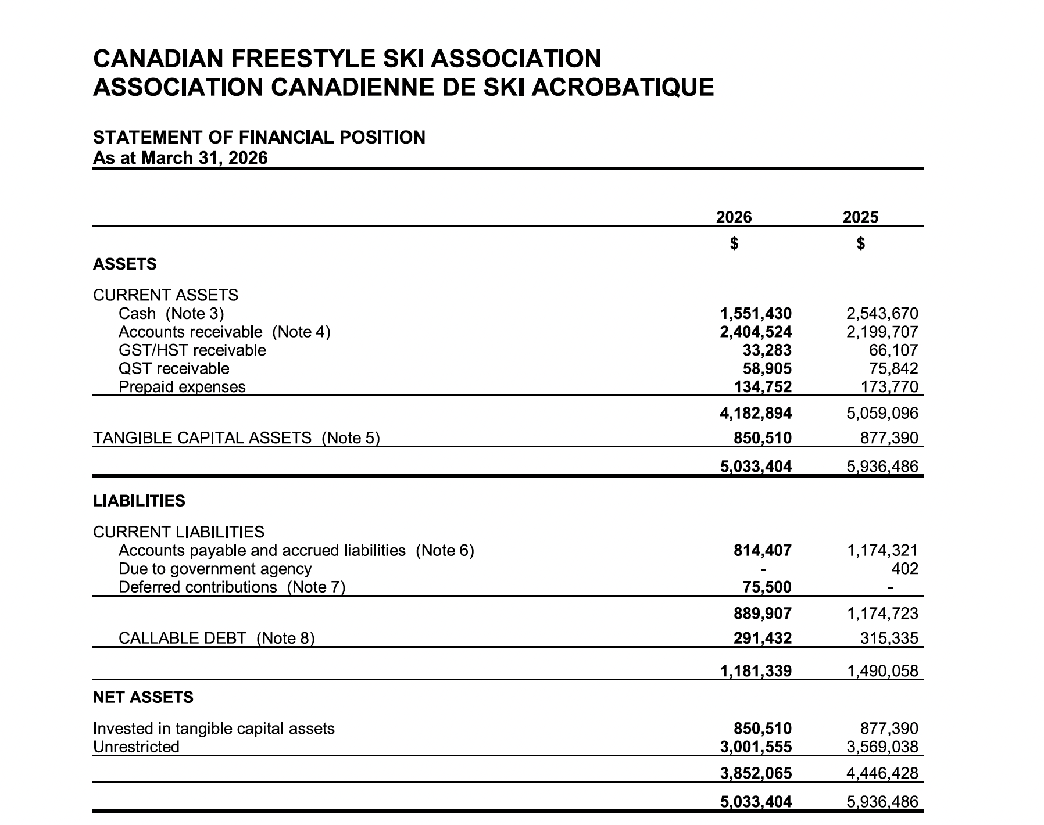
Notes:
Stephanie

Slide 25
Financial Statements & MD&A – Questions
États financiers et rapport de gestion – Questions
Audited Financial Statements/États financiers audités
Management Discussion & Analysis (MD&A)/Rapport de gestion (MD&A)
FREESTYLE CANADA | ASSEMBLÉE GÉNÉRALE ANNUELLE
Notes:
Stephanie

Slide 26
General Resolution/ Résolution générale
“Be it resolved that all acts, contracts, by-laws, proceedings, appointments, elections, and payments enacted, made, done, and
taken by the Directors and Officers of the Association during the fiscal year 2025-2026 as the same are set out or referred to in
the minutes of the Board of Directors, Executive Committee, and Standing Committees, or in the financial statements submitted
to this meeting, be hereby approved, sanctioned, and confirmed.”
“Qu’il soit proposé que tous les susdits actes, contrats, règlements, procédures, nominations, élections et paiements édictés,
faits, terminés et pris par les directeurs et officiers de l’Association au cours de l’exercice financier 2025-2026 présentés ou
mentionnés dans le procès-verbal du conseil d’administration, du comité exécutif et des comités permanents, ou dans les états
financiers remis pour cette réunion, soient approuvés, sanctionnés et confirmés par les présentes.”
Moved by: ______
Seconded by: ______
Carried: ______
Notes:
Brian

Slide 27
Appointment of the Auditors/ Nomination du verificateur
Be it resolved that the firm of RHN Accounting be appointed as the auditors
for the Canadian Freestyle Ski Association for the 2026-2027 Fiscal year.
Qu’il soit proposé que la société RHN Accounting. soit nommée
vérificatrice de l’Association canadienne de ski acrobatique pour
l’année financière 2026-2027.
Moved by: ______
Seconded by: ______
Carried: ______
FREESTYLE CANADA | ASSEMBLÉE GÉNÉRALE ANNUELLE
Notes:
Brian

Slide 28
Scrutineers/Scrutateurs
Stephanie Hutchinson
780-782-4188
FREESTYLE CANADA | ASSEMBLÉE GÉNÉRALE ANNUELLE
Notes:
Brian

Slide 29
Appointment of Elections Officer/
Nomination du responsable des élections
Motion: That Adam Klevinas be appointed as Elections Officer for the 2026 Annual General Meeting.
Moved by: ______
Seconded by: ______
Carried: ______
FREESTYLE CANADA | ASSEMBLÉE GÉNÉRALE ANNUELLE
Notes:
Brian

Slide 30
Election of Directors to the CFSA Board of Directors
Élection des directeurs de la conseil de l’administration
Election of Three (3) Directors-at-Large for the 2026–2029 Term
Election of One (1) Athlete Director for the completion of the 2024–2027 Term
Élection de trois (3) administrateurs généraux pour le mandat 2026–2029
Élection d’un (1) administrateur représentant les athlètes pour terminer le mandat 2024–2027
FREESTYLE CANADA | ASSEMBLÉE GÉNÉRALE ANNUELLE
Notes:
Adam

Slide 31
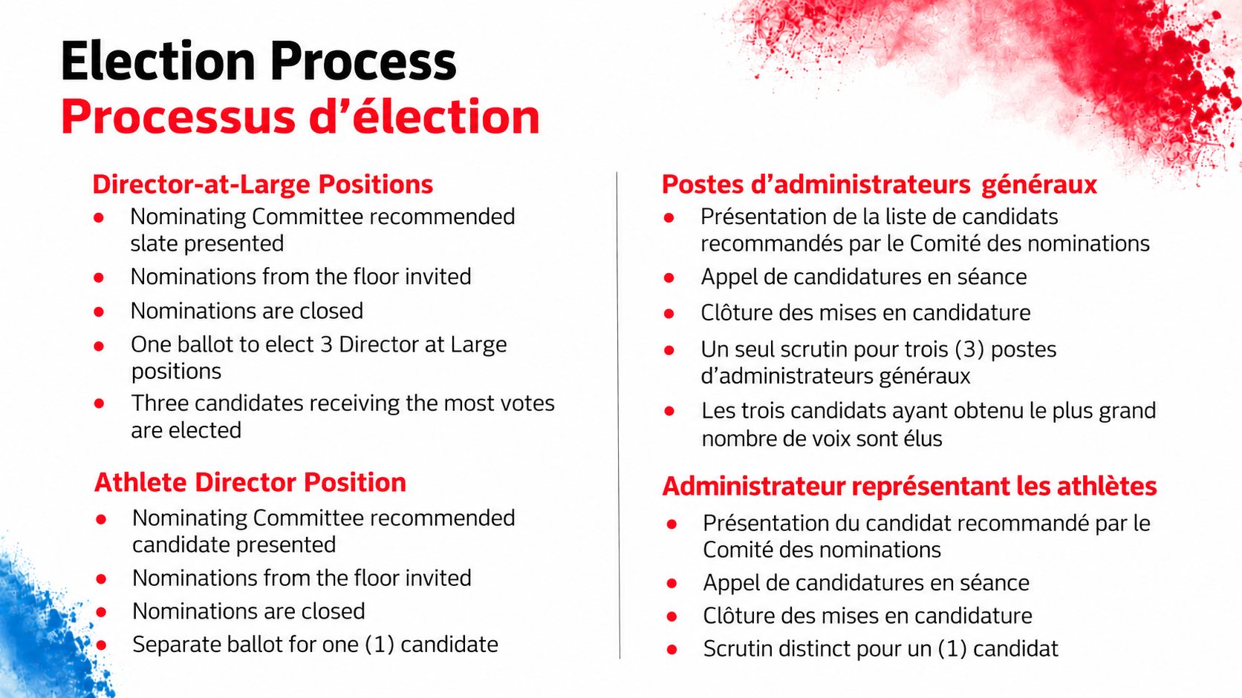
FREESTYLE CANADA | ASSEMBLÉE GÉNÉRALE ANNUELLE
Notes:
Adam

Slide 32
Nomination Committee Chair Report
Rapport Présidente du comité de nomination
Mark Bobyn
FREESTYLE CANADA | ASSEMBLÉE GÉNÉRALE ANNUELLE
Notes:
Mark

Slide 33

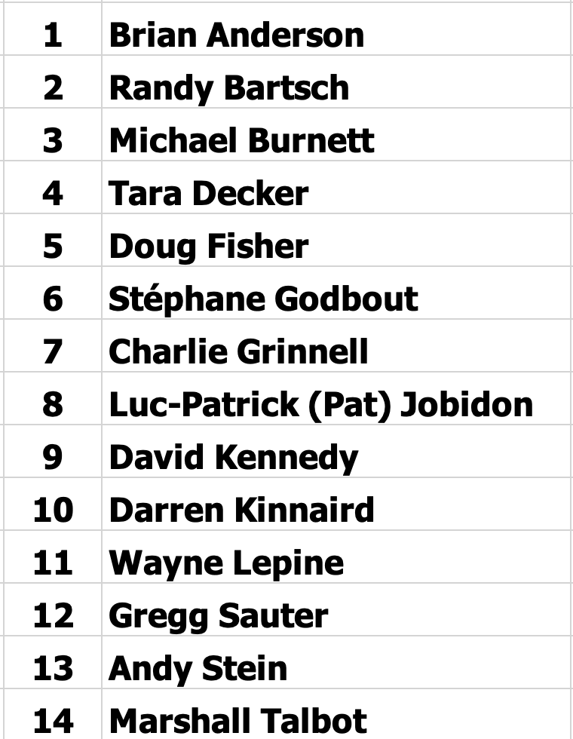
Election of Directors
Election des directeurs
Director at Large Eligible Nominees/
Candidats admissibles aux postes d’administrateurs généraux
* In alphabetical order / ordre alphabétique
FREESTYLE CANADA | ASSEMBLÉE GÉNÉRALE ANNUELLE
Notes:
Adam

Slide 34
Election of Directors
Election des directeurs
Athlete Director Eligible Nominees
1. Quinn Dawson
FREESTYLE CANADA | ASSEMBLÉE GÉNÉRALE ANNUELLE
Notes:
Adam

Slide 35
Election of Directors
Election des directeurs
Nomination Committee - Recommended Slate/Comité des nominations – Liste de candidats recommandés
Additional nominations may be made from the floor in accordance with Election Procedures/
Des candidatures supplémentaires peuvent être proposées lors de l’assemblée, conformément aux procédures électorales.
Recommended Slate of Three (3) Directors-at-Large for the 2026–2029 Term/
Liste recommandée de trois (3) administrateurs généraux pour le mandat 2026–2029
Brian Anderson
Tara Decker
Darren Kinnaird
FREESTYLE CANADA | ASSEMBLÉE GÉNÉRALE ANNUELLE
Notes:
Adam

Slide 36
Election of Directors
Election des directeurs
Nomination Committee - Recommended Slate/Comité des nominations – Liste de candidats recommandés
Additional nominations may be made from the floor in accordance with Election Procedures/
Des candidatures supplémentaires peuvent être proposées lors de l’assemblée, conformément aux procédures électorales.
Recommended Slate of One (1) Athlete Director for the 2026–2027 Term/
Liste recommandée d’un (1) administrateur représentant les athlètes pour le mandat 2026–2027
Quinn Dawson
FREESTYLE CANADA | ASSEMBLÉE GÉNÉRALE ANNUELLE
Notes:
Adam

Slide 37
Canadian Freestyle Ski Association
Association Canadienne de ski acrobatique
Other Business
D’autres affaires
FREESTYLE CANADA | ASSEMBLÉE GÉNÉRALE ANNUELLE
Notes:
BRian

Slide 38
Canadian Freestyle Ski Association
Association Canadienne de ski acrobatique
Motion to Adjourn
Motion d’ajournement
FREESTYLE CANADA | ASSEMBLÉE GÉNÉRALE ANNUELLE
Notes:
Brian

Slide 39



Thank you
Merci

